Slide 1
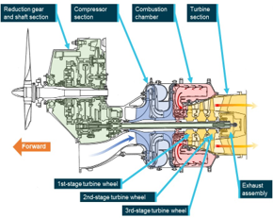
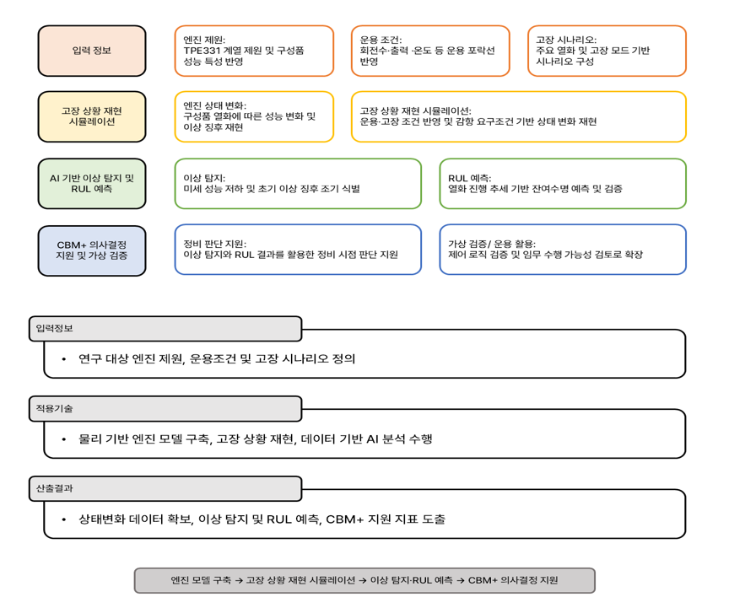
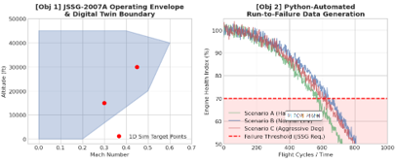
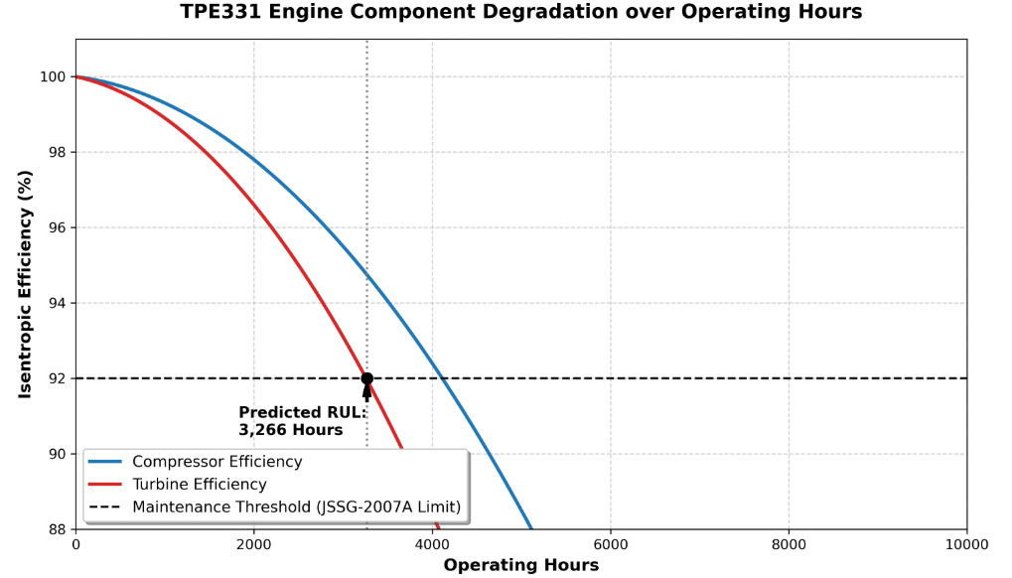
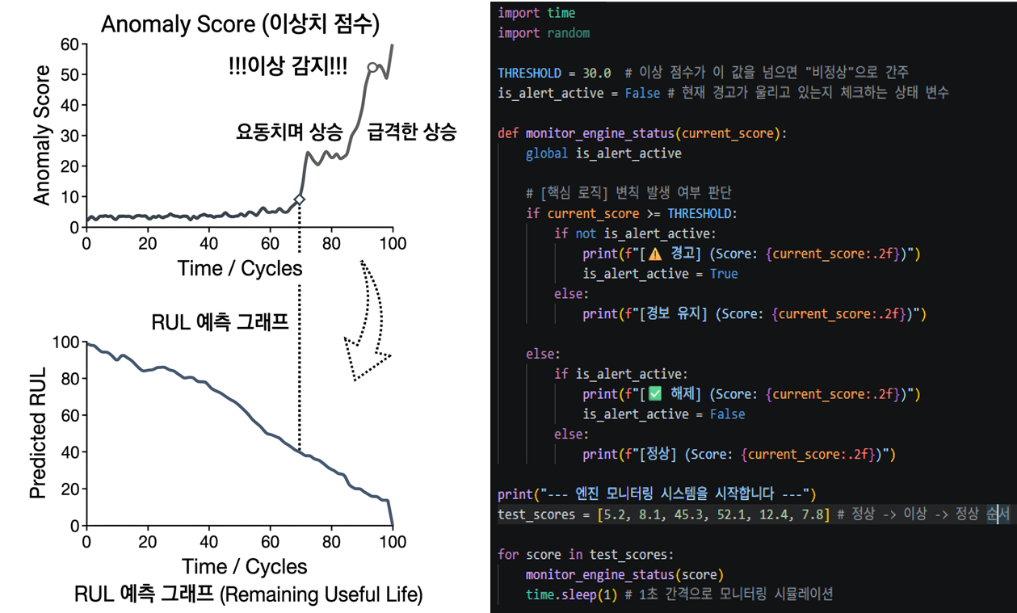
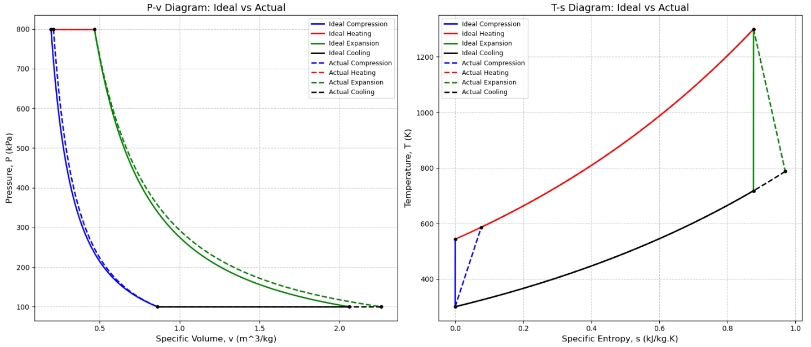
Hours
Hours
터보프롭 엔진 물리 구조 및
브레이턴 사이클 해석
가상환경 기반 AI-CBM+ 통합 연구
프로세스 및 검증 체계
운용 한계 기반 고장 재현 및
잔여수명 예측 모델 구현

Slide 2
입력 정보
엔진 제원:
TPE331 계열 제원 및 구성품 성능 특성 반영
운용 조건:
회전수∙출력 ∙온도 등 운용 포락선 반영
고장 시나리오:
주요 열화 및 고장 모드 기반 시나리오 구성
고장 상황 재현
시뮬레이션
엔진 상태 변화: 구성품 열화에 따른 성능 변화 및 이상 징후 재현
고장 상황 재현 시뮬레이션:
운용∙고장 조건 반영 및 감항 요구조건 기반 상태 변화 재현
AI 기반 이상 탐지 및 RUL 예측
이상 탐지: 미세 성능 저하 및 초기 이상 징후 조기 식별
RUL 예측:
열화 진행 추세 기반 잔여수명 예측 및 검증
CBM+ 의사결정
지원 및 가상 검증
정비 판단 지원: 이상 탐지와 RUL 결과를 활용한 정비 시점 판단 지원
가상 검증/ 운용 활용:
제어 로직 검증 및 임무 수행 가능성 검토로 확장
엔진 모델 구축 → 고장 상황 재현 시뮬레이션 → 이상 탐지∙RUL 예측 → CBM+ 의사결정 지원

Slide 3
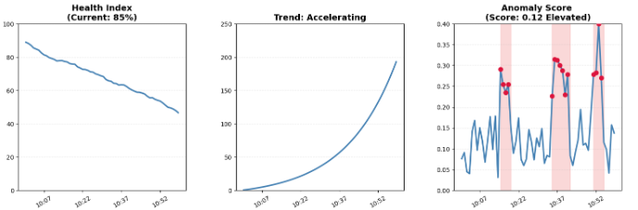
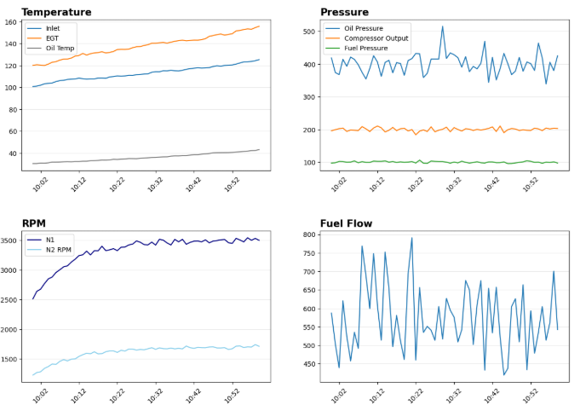
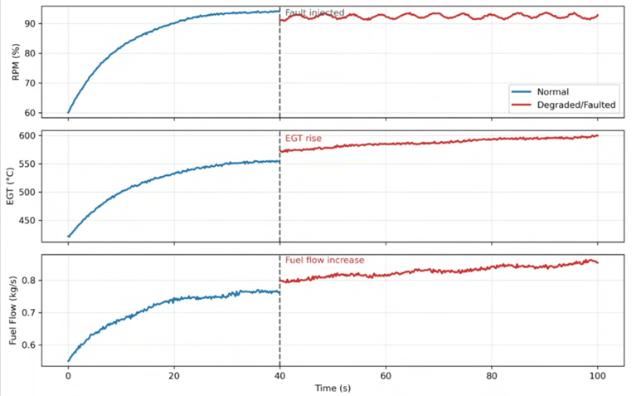
Health Index
Degradation Trend
Anomaly Score

Slide 4
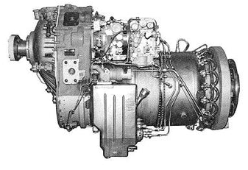

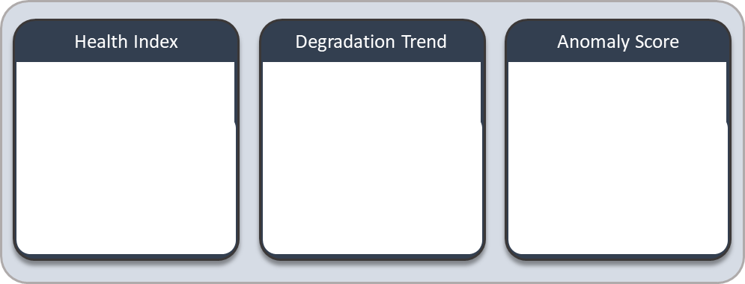
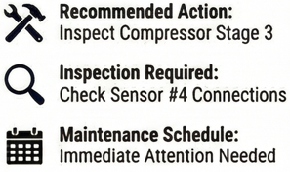
Engine Status
Warning!!
(정비 필요)
RUL
250 Hours
Maintenance Recommendations

Slide 5
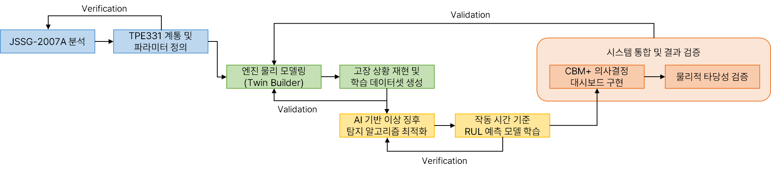
Verification
Validation
JSSG-2007A 분석
TPE331 계통 및 파라미터 정의
시스템 통합 및 결과 검증
엔진 물리 모델링
(Twin Builder)
고장 상황 재현 및
학습 데이터셋 생성
CBM+ 의사결정 대시보드 구현
물리적 타당성 검증
Validation
AI 기반 이상 징후
탐지 알고리즘 최적화
작동 시간 기준
RUL 예측 모델 학습
Verification

